Slide 1
Mój Staż w Sewilli (hiszpania)

Slide 2
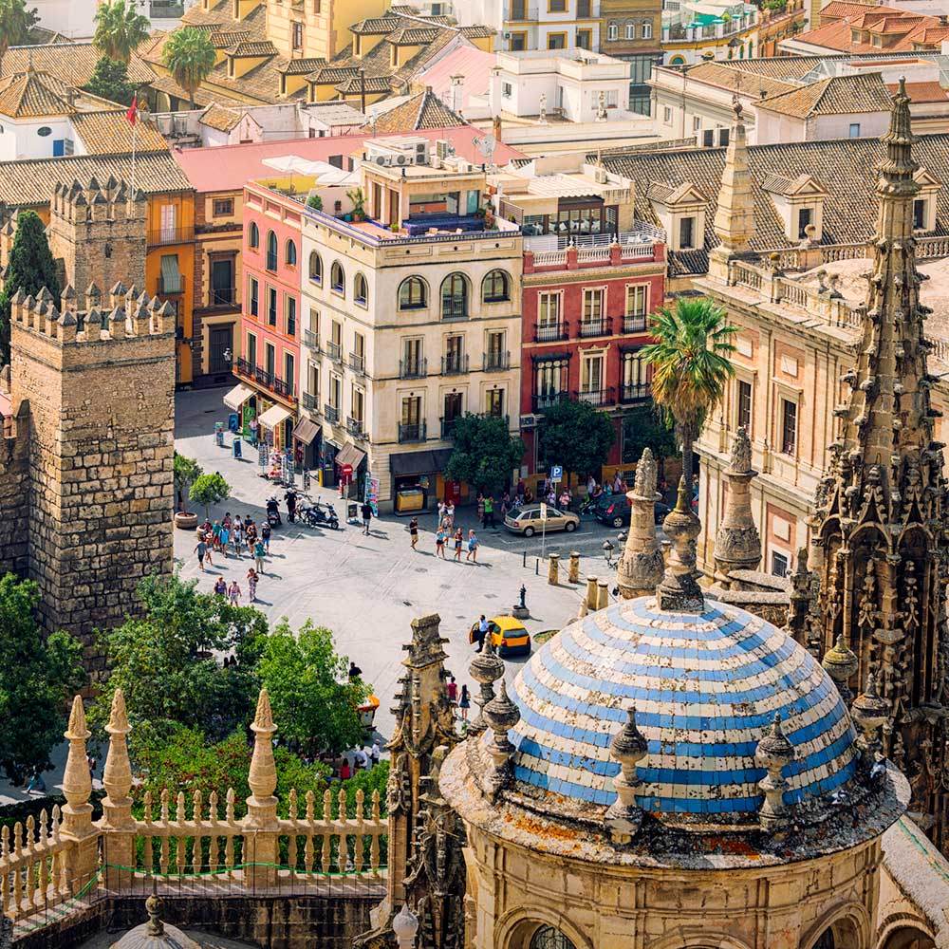
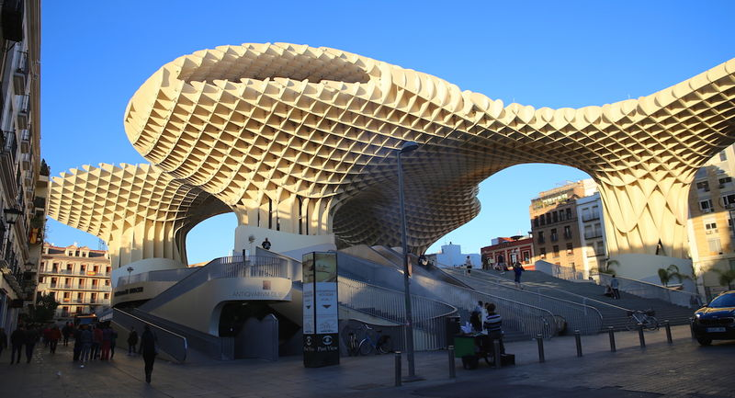
Zdjęcia sewilli

Slide 3
Dzień wyjazdu
W sobotę zebraliśmy się całą grupą przed szkołą i wyruszyliśmy na lotnisko im. Jana Pawła II w Krakowie.
O godzinie 16 byliśmy już na lotnisku, wszyscy zważyliśmy sobie bagaże i czekaliśmy na odprawę.

Slide 4
Procedury na lotnisku
Odprawa przebiegła całkiem sprawnie i bez żadnych problemów, oddaliśmy swoje bagaże i czekaliśmy na lot, w tym czasie mogliśmy kupić sobie coś w sklepach, które były na lotnisku.
Wreszcie przyszedł moment wylotu i tutaj znowu wszystko poszło sprawnie i mogliśmy wchodzić już na pokład samolotu.

Slide 5
Lot
Pierwszy raz leciałem samolotem, ale zdecydowanie zapamiętam to dobrze, widzieliśmy z góry przepiękne światła miast.
Miejsca w samolocie były całkiem wygodne, cała podróż była przyjemna i komfortowa.
Wylądowaliśmy około godziny 23 i wsiedliśmy do autokaru, który zawiózł nas na przystanek.
Spod autokaru odebrała nas nasza koordynatorka i zaprowadziła do rezydencji.

Slide 6
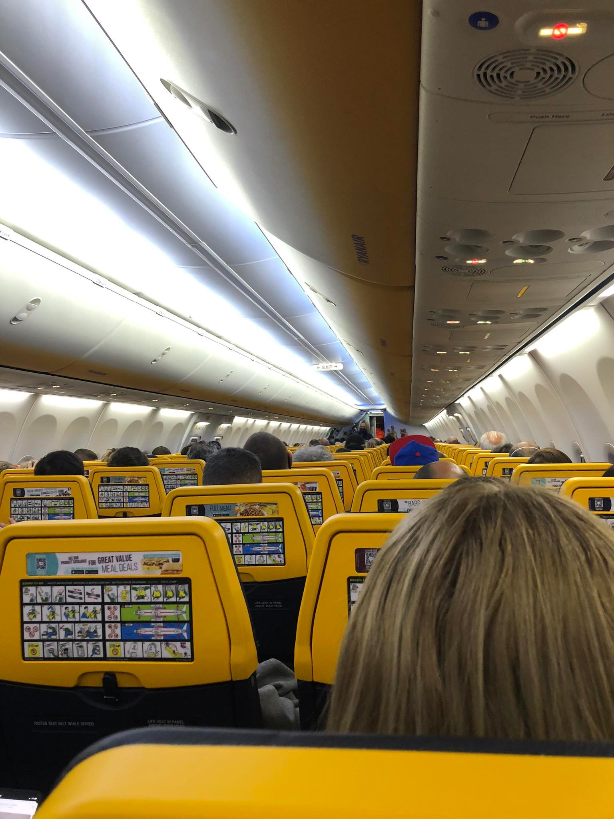
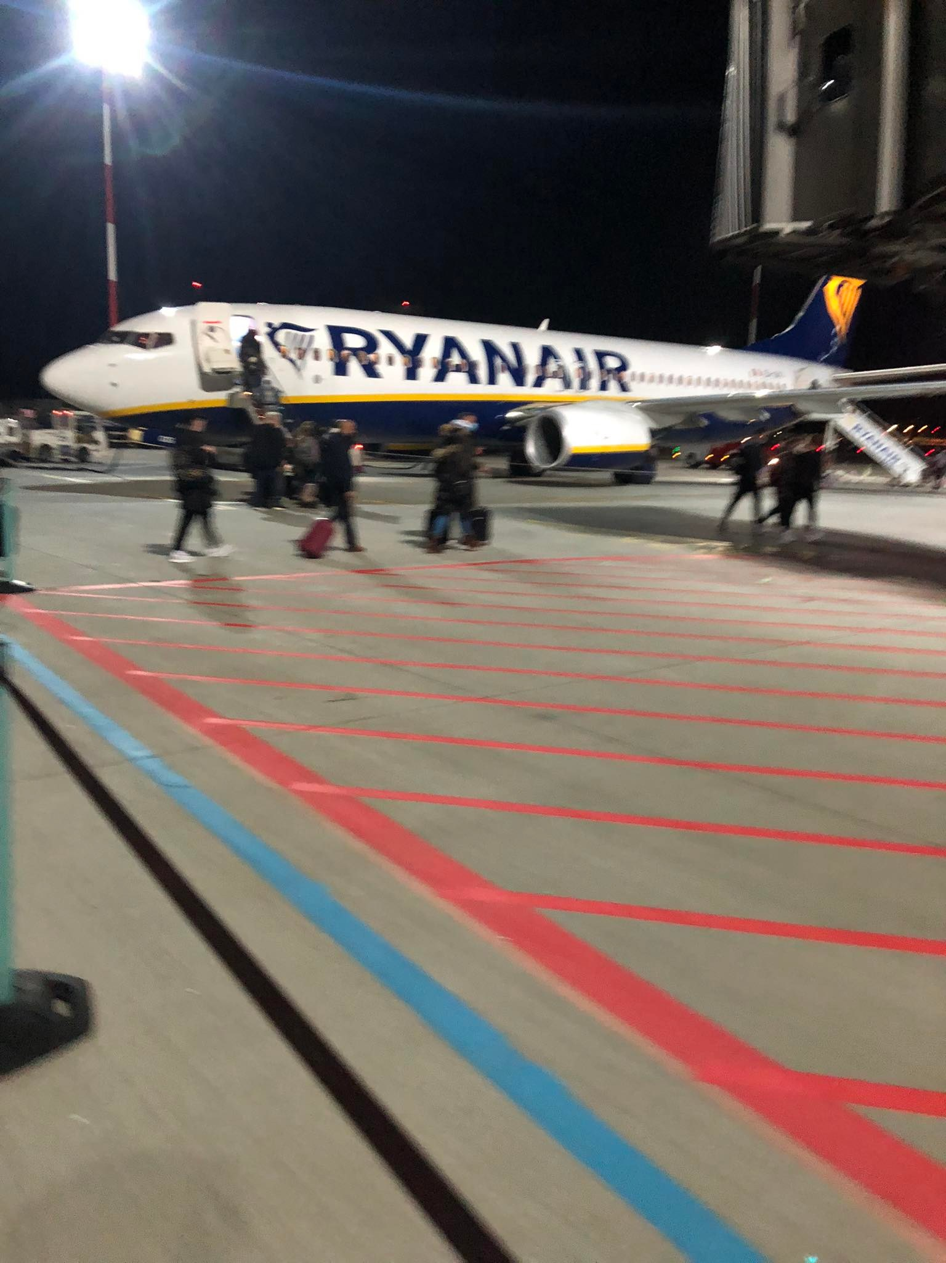
Zdjęcia z lotu

Slide 7
Wycieczka na plac hiszpański
W pierwszych dniach w Hiszpanii poszliśmy na wycieczkę na Plac Hiszpański. Został zbudowany w 1928 roku na Ibero-American Exposition w 1929 roku. Jest przełomowym przykładem architektury regionalizmu, mieszając elementy architektury hiszpańskiej odrodzenia barokowego, odrodzenia renesansowego i odrodzenia mauretańskiego.

Slide 8
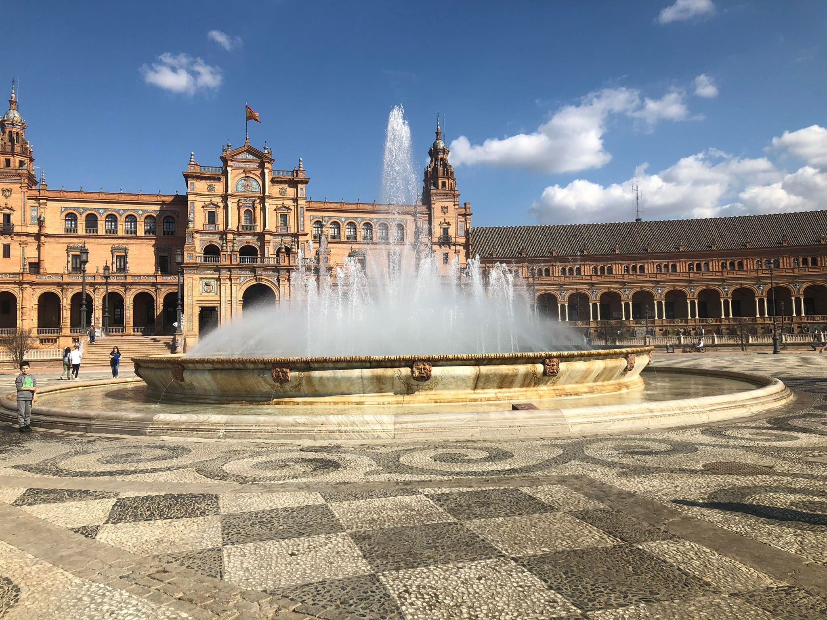
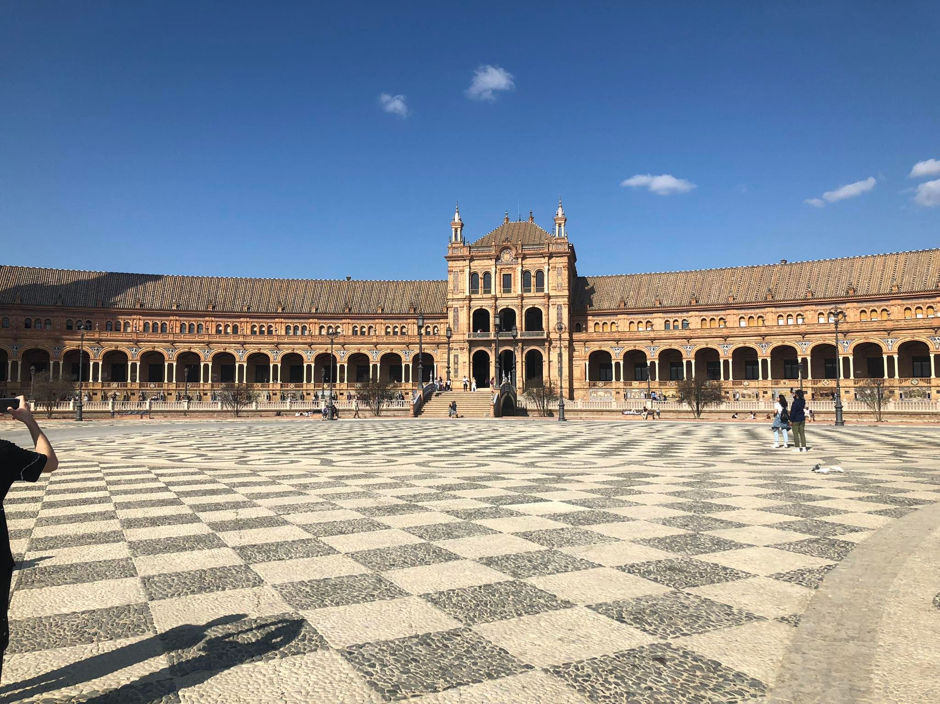
Zdjęcia z placu hiszpańskiego

Slide 9
Praktyki
Dnia 21.02 rozpoczęły się moje praktyki, które trwały 3 tygodnie. Pierwszego dnia nasz opiekun zaprowadził nas do firmy, w której mieliśmy pracować. Zapoznał nas ze wszystkimi pracownikami i ustaliliśmy nasze godziny pracy.
Poznaliśmy naszych opiekunów praktyk i zapoznano nas z naszymi obowiązkami w firmie przez najbliższe 3 tygodnie.

Slide 10
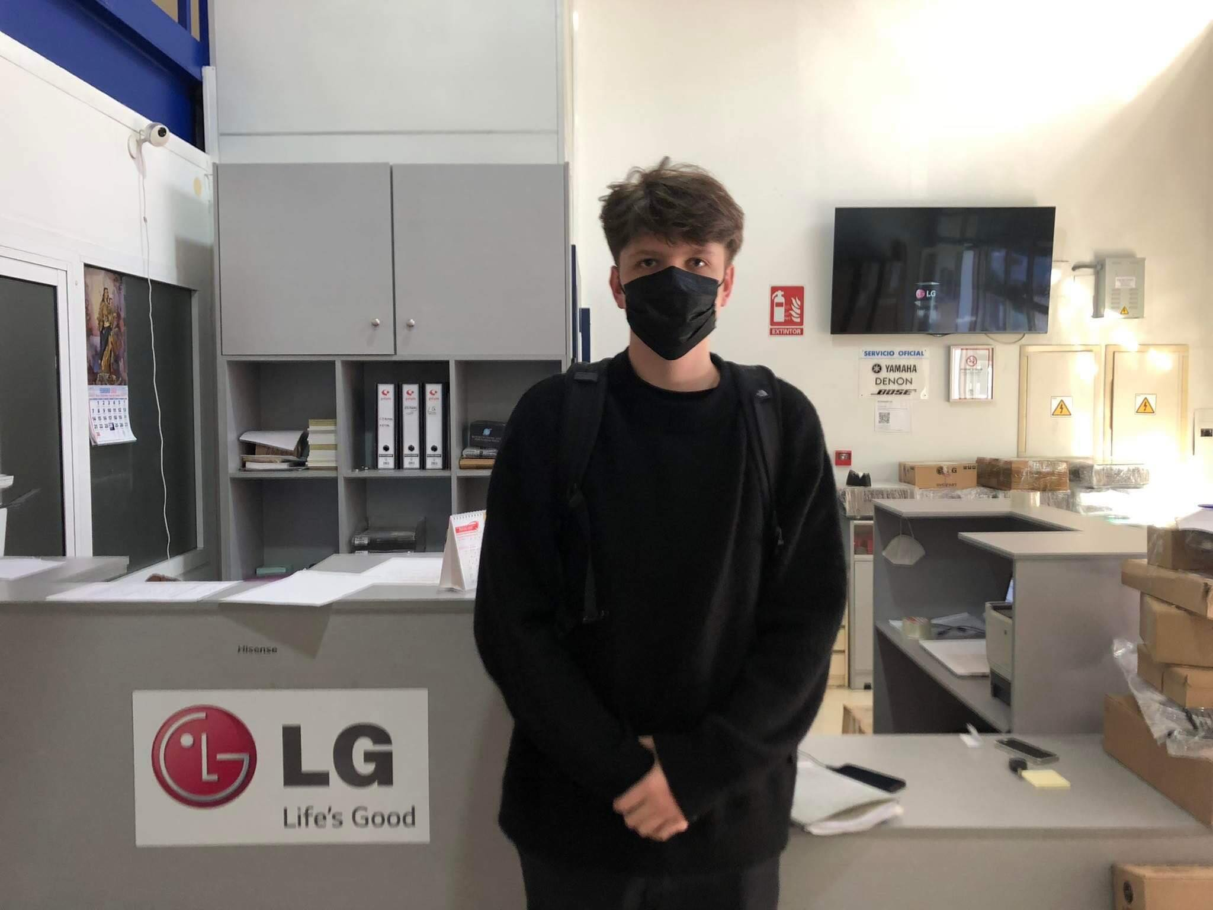
Zdjęcia z praktyk

Slide 11
Praktyki
Podczas praktyk dowiedziałem się jak porozumiewać się z klientami, jakie trzeba mieć do nich podejście i jakich zwrotów używać, żeby dobrze wytłumaczyć im fachowe pojęcia.
W trakcie praktyk miałem możliwość jeździć do domów po całej Sewilli, naprawiać ludziom różne sprzęty, pozwoliło mi to dostrzec jacy Hiszpanie są mili i spokojni.

Slide 12
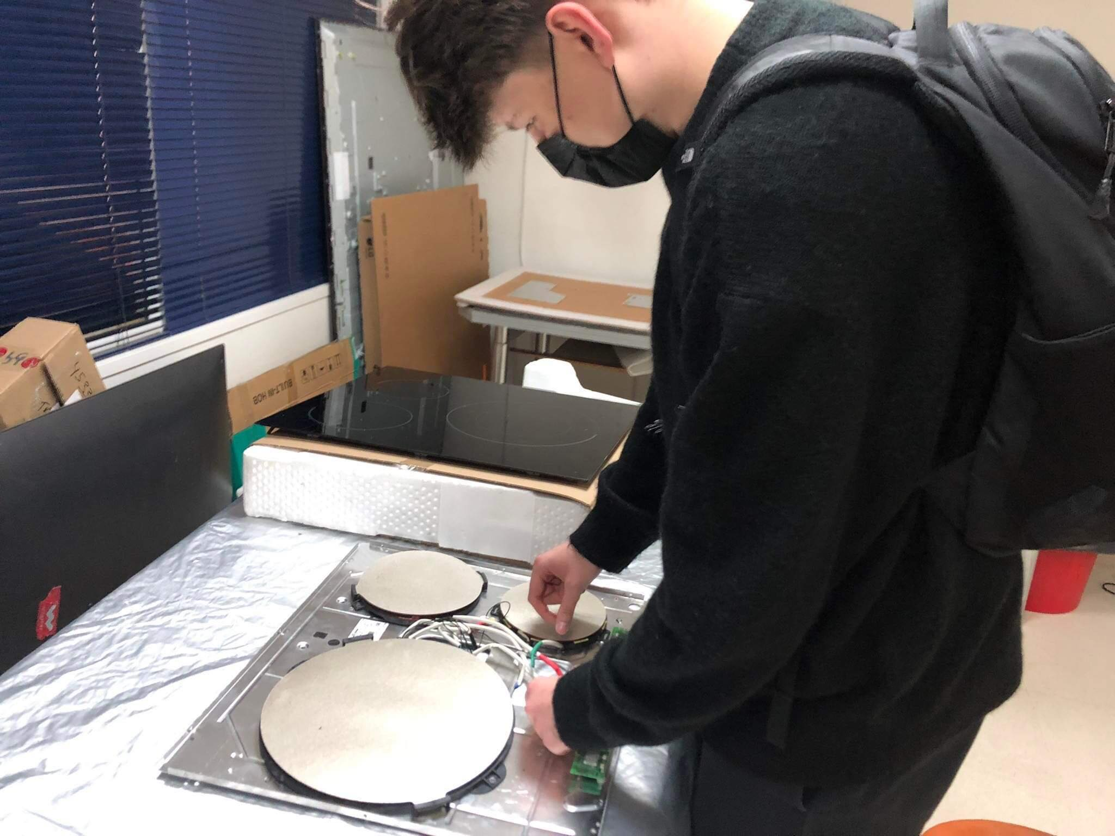
Zdjęcia z praktyk

Slide 13
Wyjazd do Malagi
Po pierwszym tygodniu praktyk, mieliśmy wycieczkę do Malagi, jest to miasto w południowej Hiszpanii. Drugie – po Sewilli – co do wielkości miasto regionu Andaluzja, szóste co do wielkości miasto Hiszpanii. To miasto nad brzegiem Morza Śródziemnego ma bardzo ciekawe życie kulturalne.

Slide 14
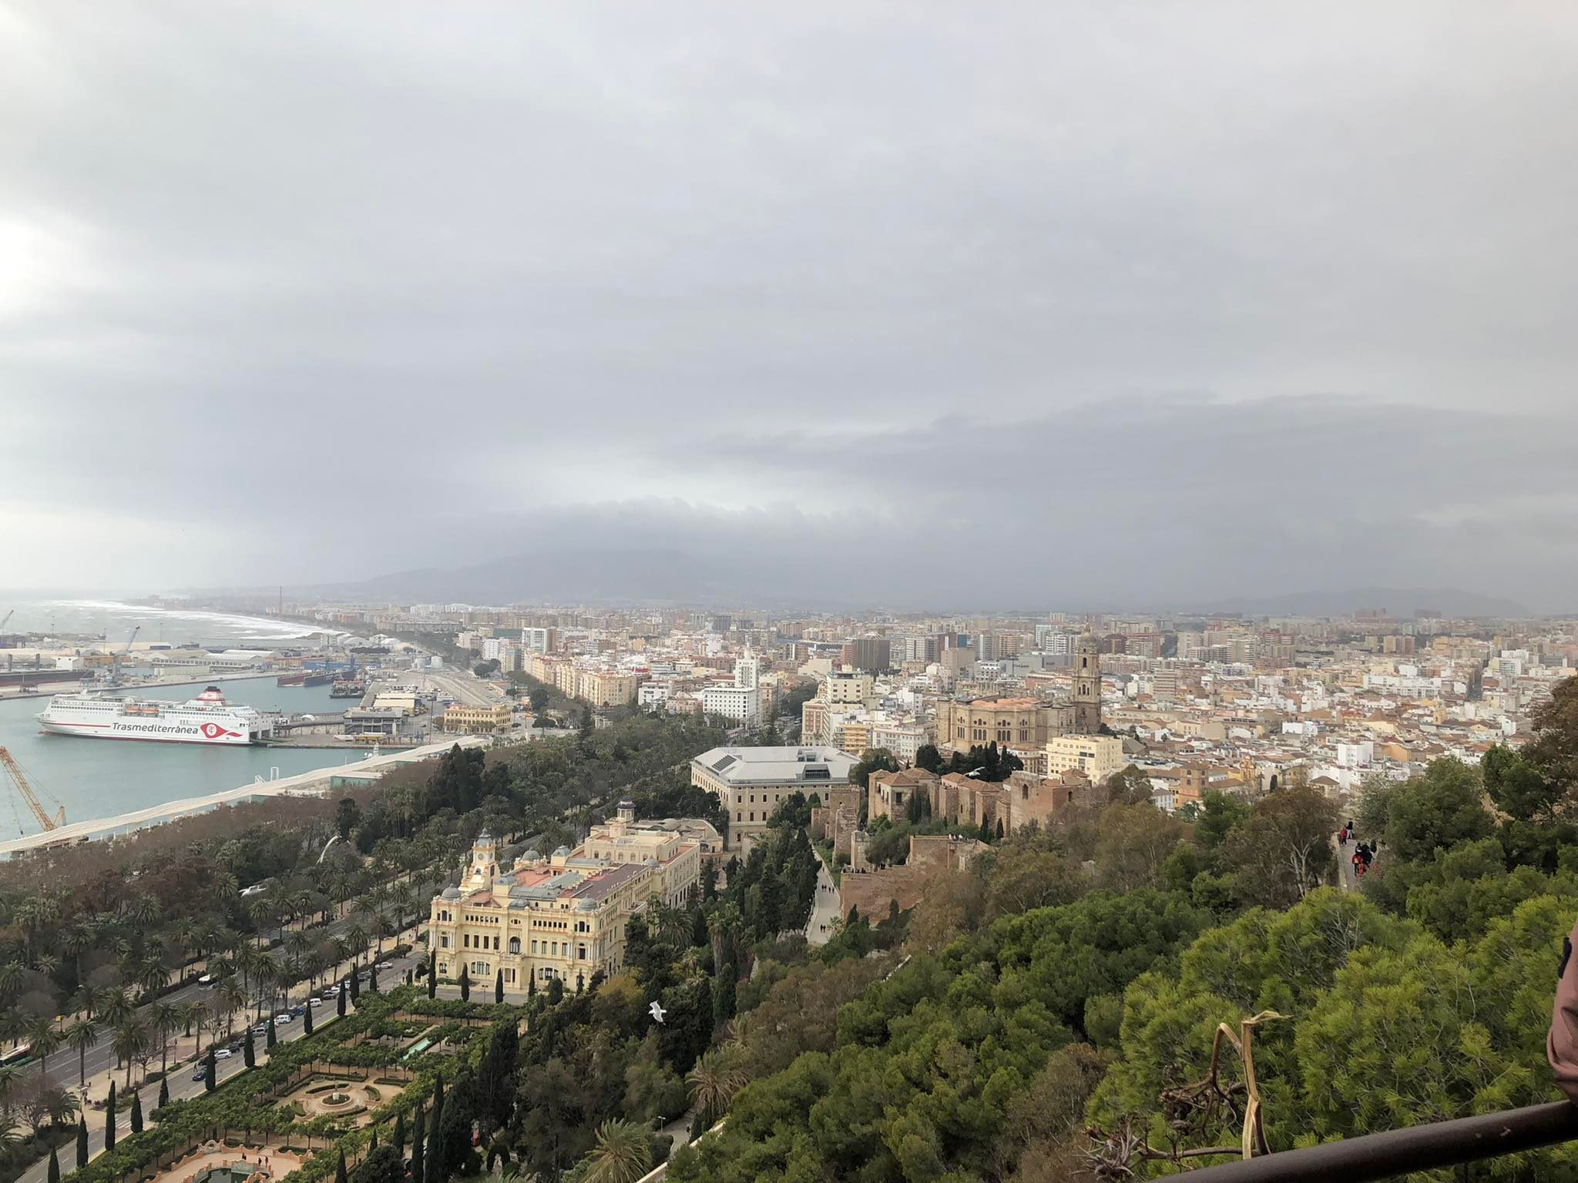
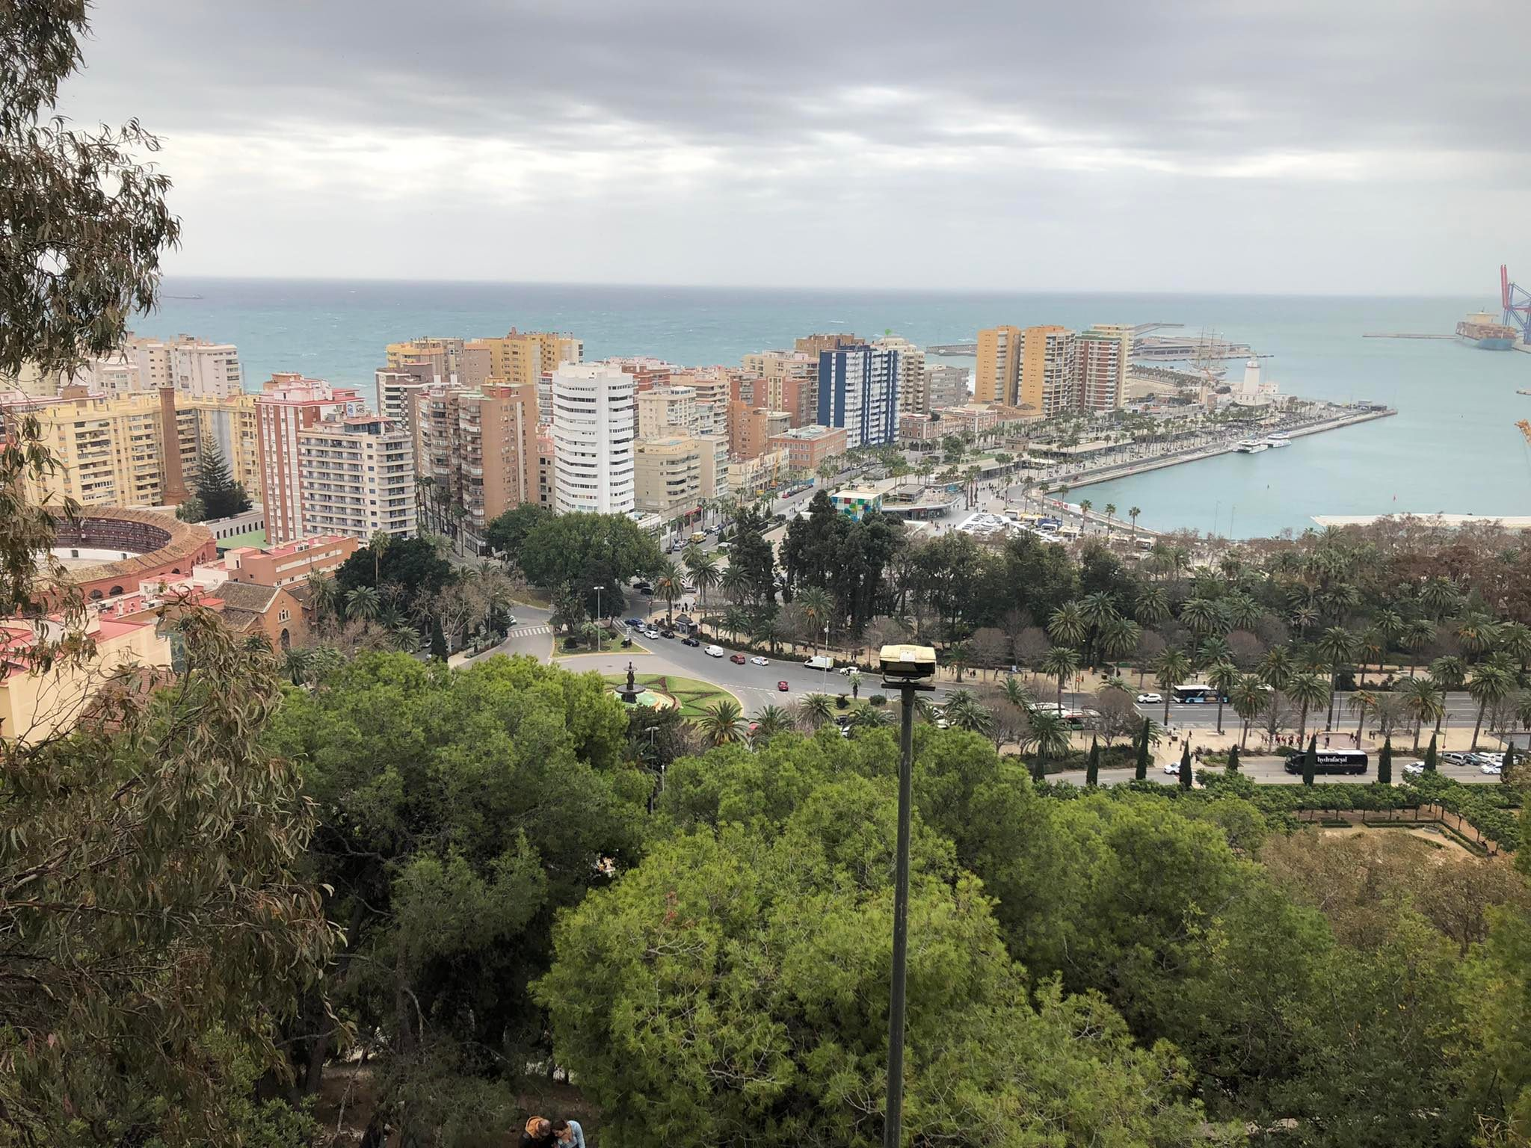
Zdjęcia z malagi

Slide 15
Park maria luisa
W niedzielę poszliśmy na wycieczkę do Parku Maria Luisa jest to park publiczny, który rozciąga się wzdłuż rzeki Gwadalkiwir w Sewilli w Hiszpanii. Jest to główny zielony obszar Sewilli.

Slide 16
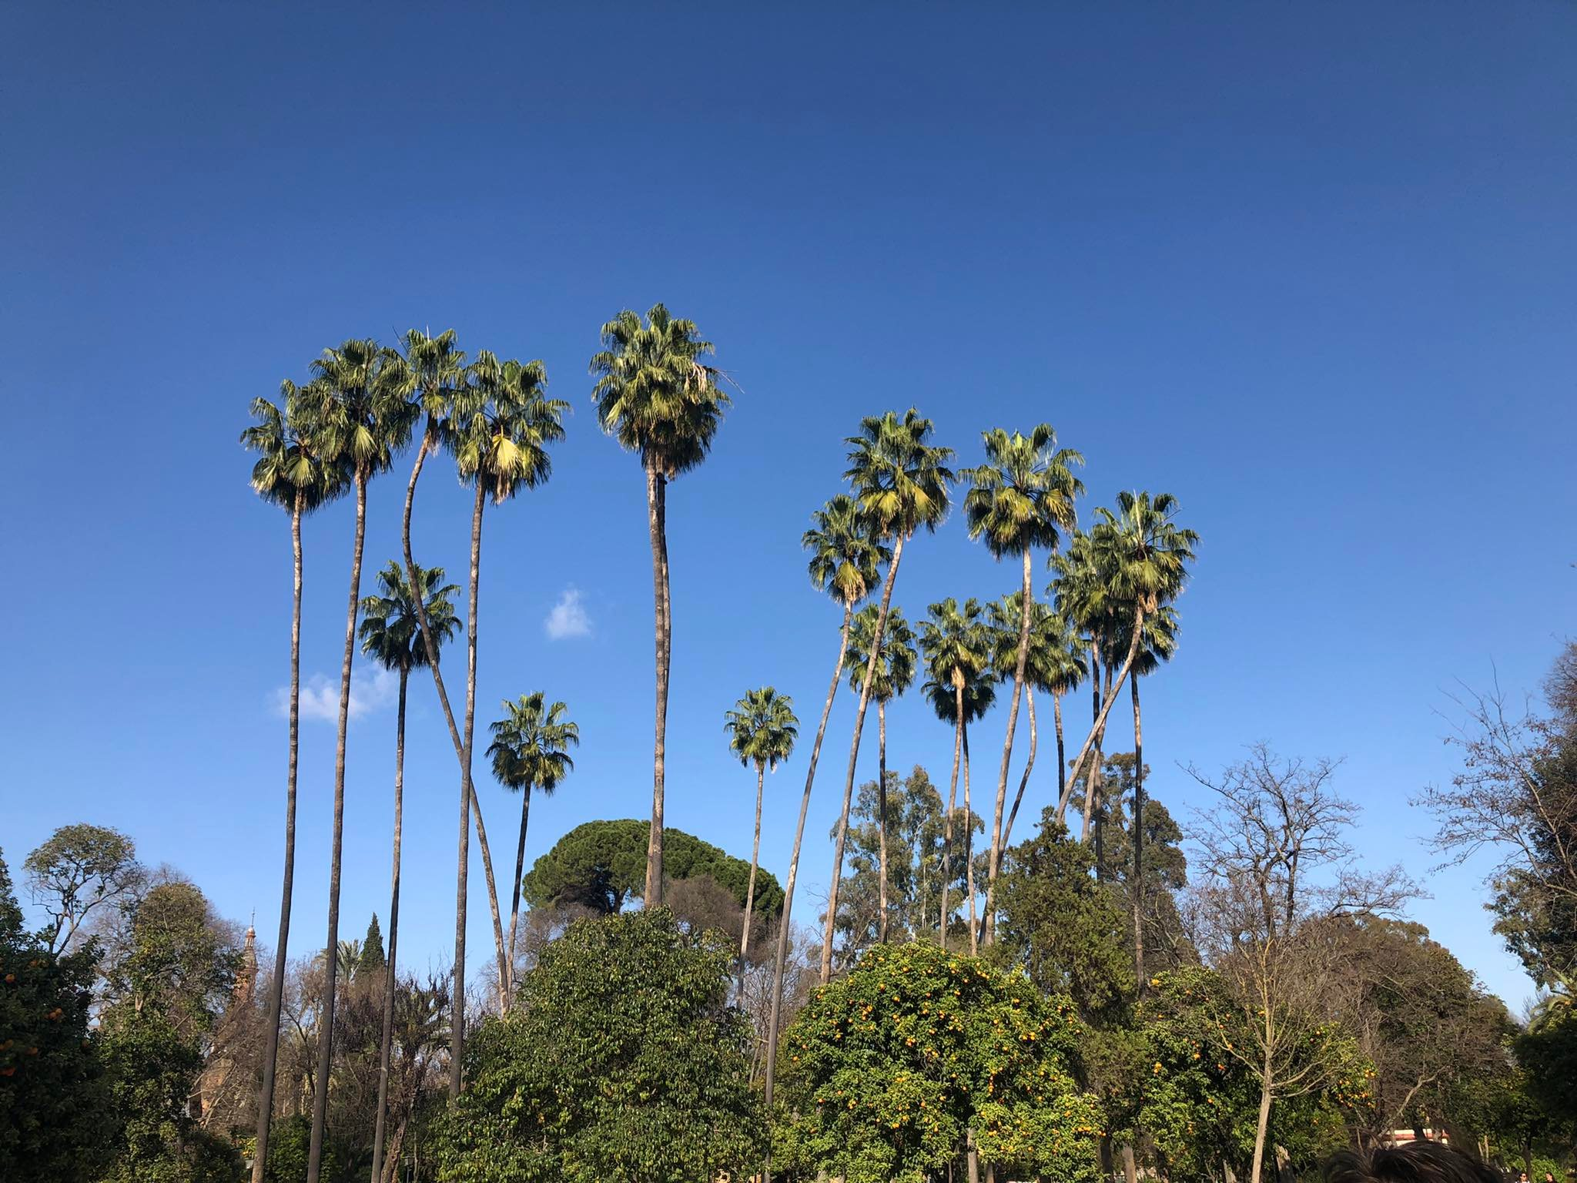
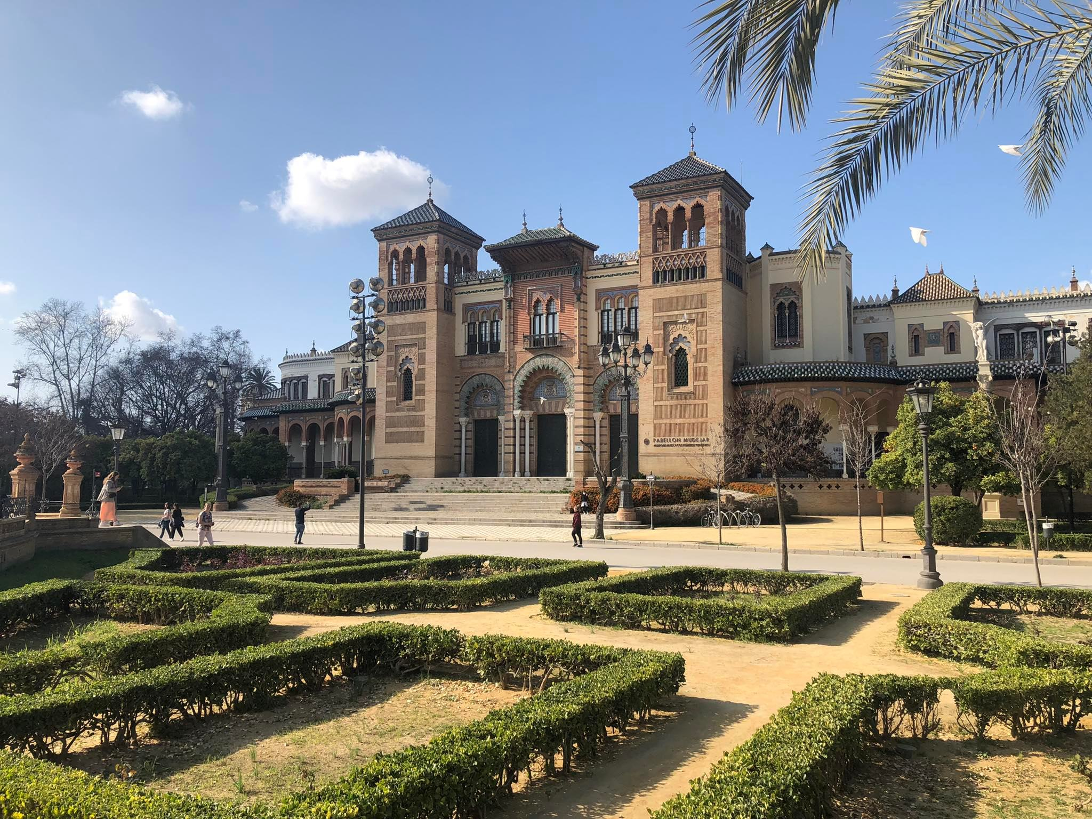
Zdjęcia z parku

Slide 17
Arena walk bykow
Celem jednej z wielu wycieczek na tym wyjeździe była arena walk byków w Sewilli, ta arena jest najstarsza w Hiszpanii. Najbardziej znana impreza tutaj organizowana jest Feria de Abril, festiwal walk byków, który odbywa się dwa tygodnie po Wielkanocy.

Slide 18
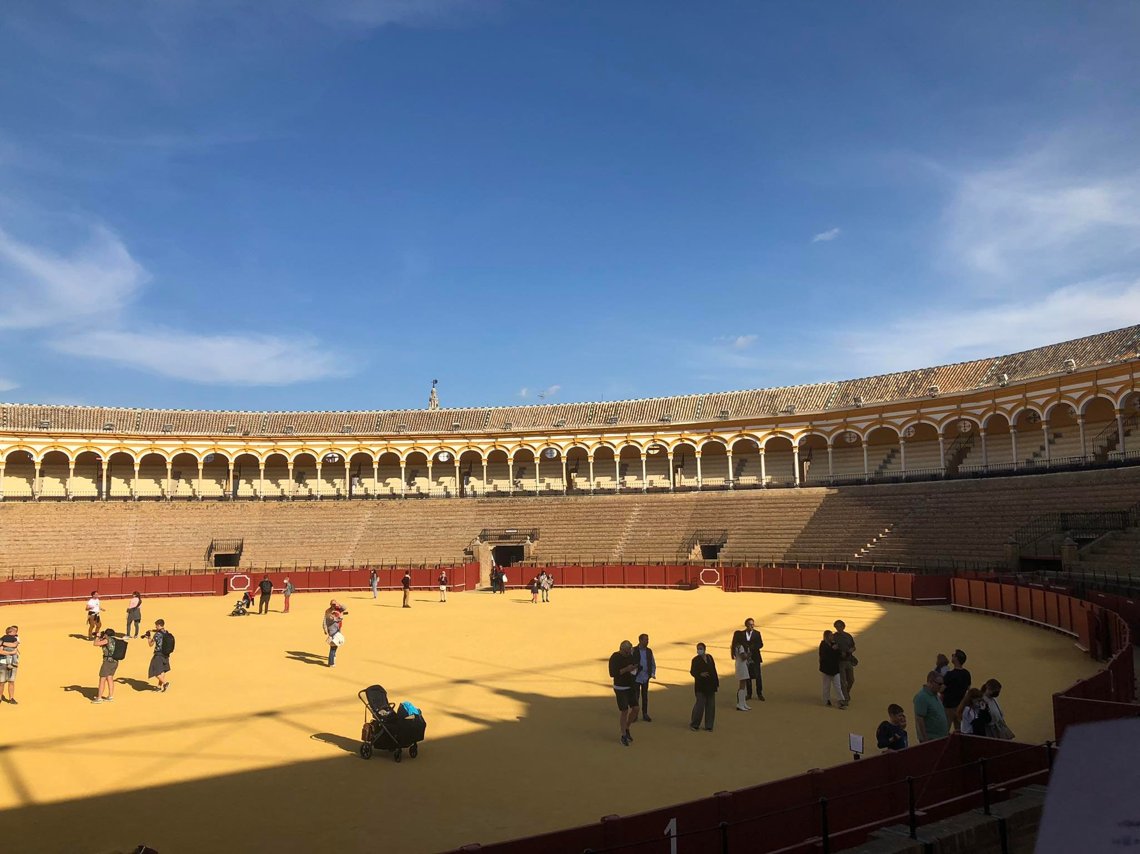
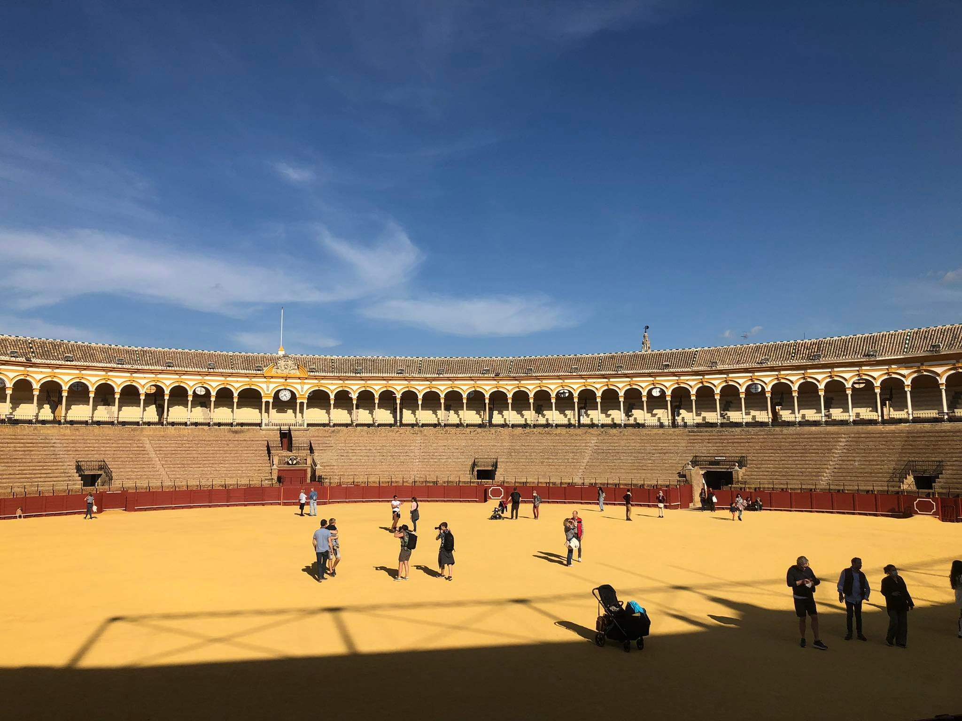
Zdjęcia z areny

Slide 19
Wycieczka do Kordoby
W następny weekend mieliśmy wycieczkę do Kordoby, to miasto w południowej Hiszpanii nad rzeką Gwadalkiwir. Ośrodek przemysłowy, naukowy oraz turystyczny o znaczeniu światowym.

Slide 20
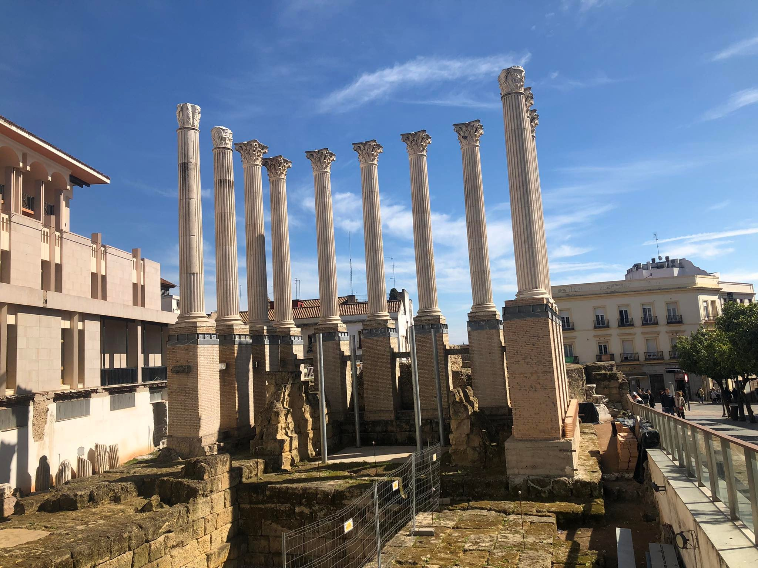
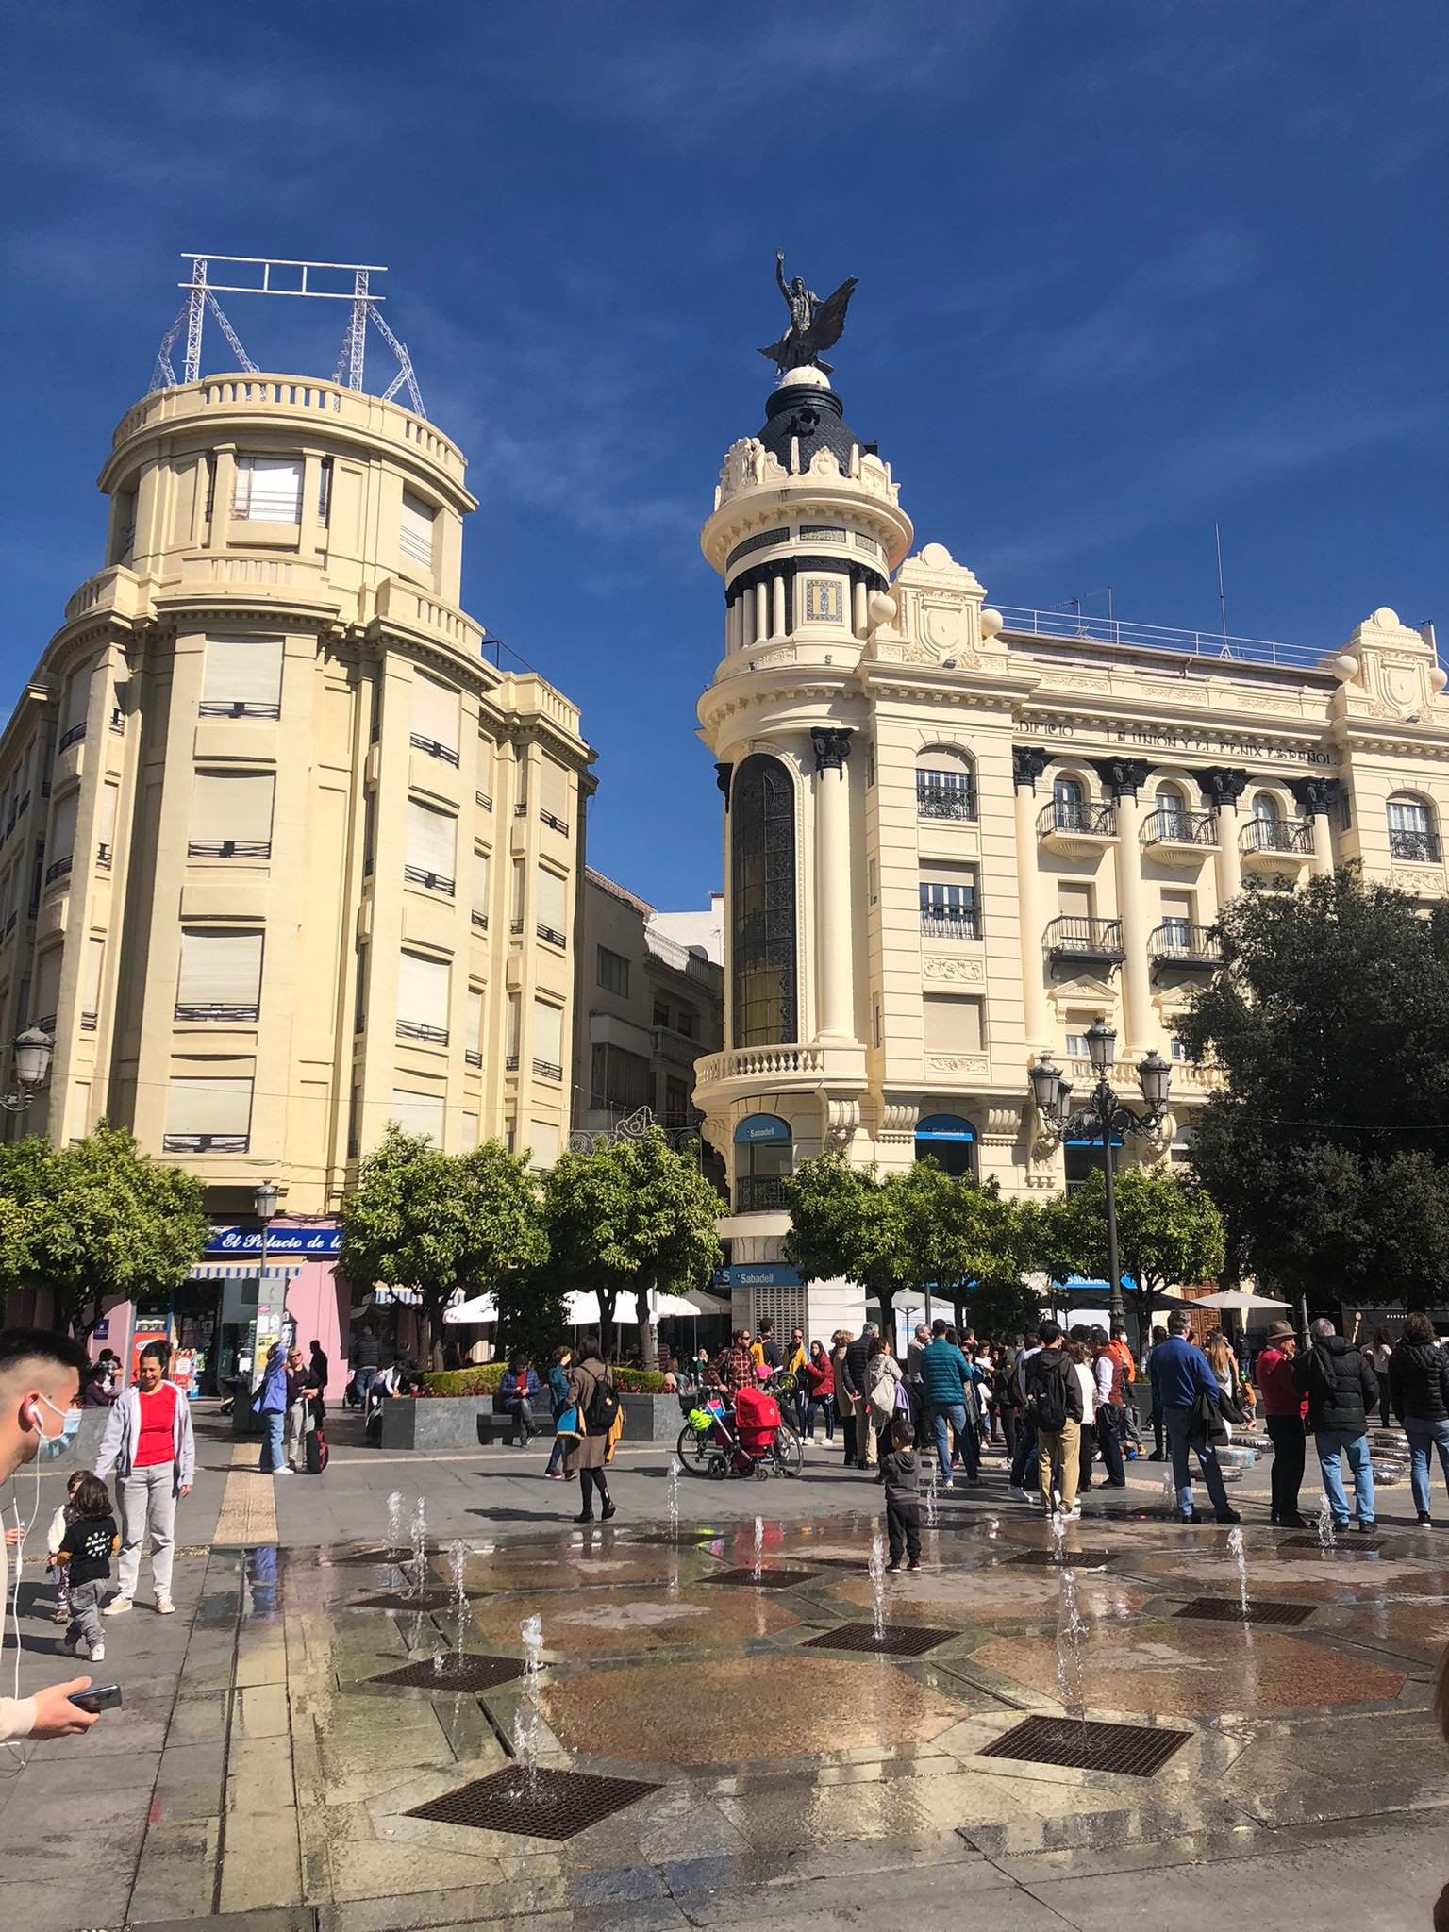
Kordoba zdjĘcia

Slide 21
Powrót
Wracaliśmy w sobotę znowu wszystkie procedury na lotnisku przebiegły sprawnie i wszystko odbyło się szybko. Po odprawie czekaliśmy godzinę na lot, czas szybko nam zleciał i wchodziliśmy na pokład.
Lot był komfortowy, tym razem lecieliśmy w dzień więc widoki były o wiele lepsze.

Slide 22
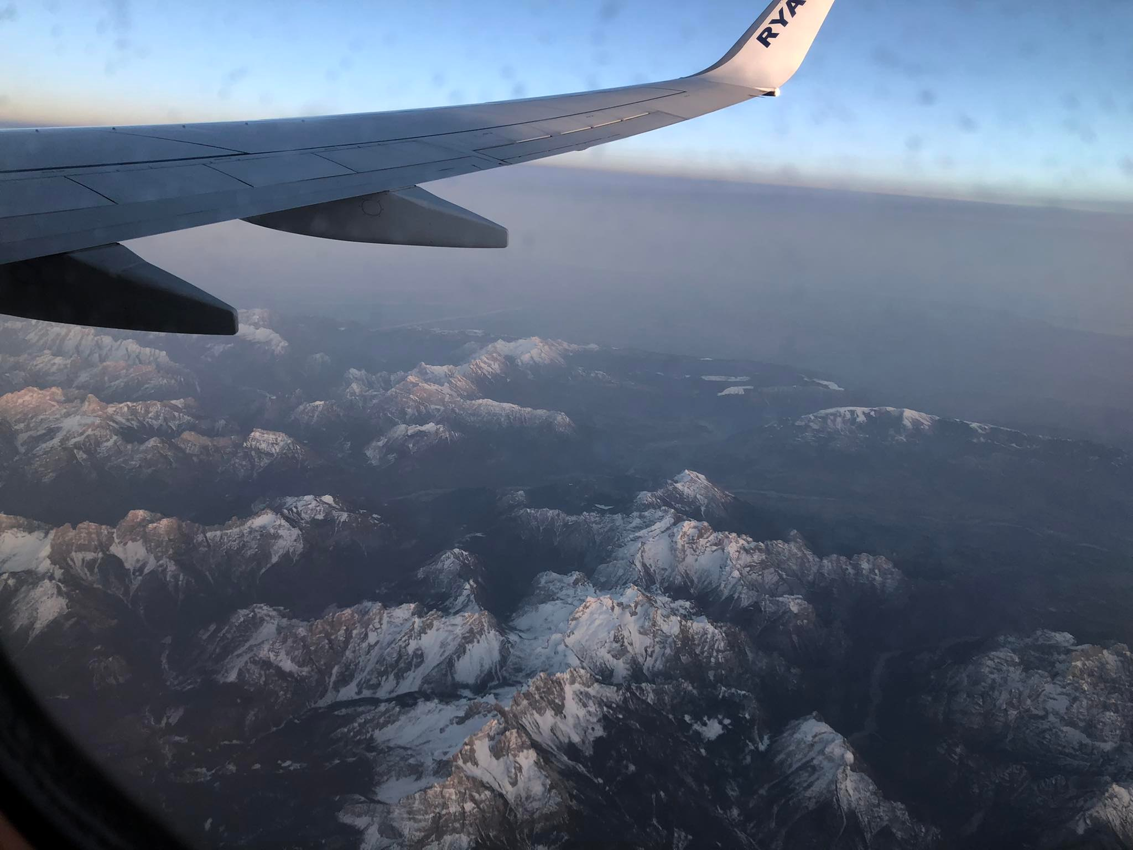
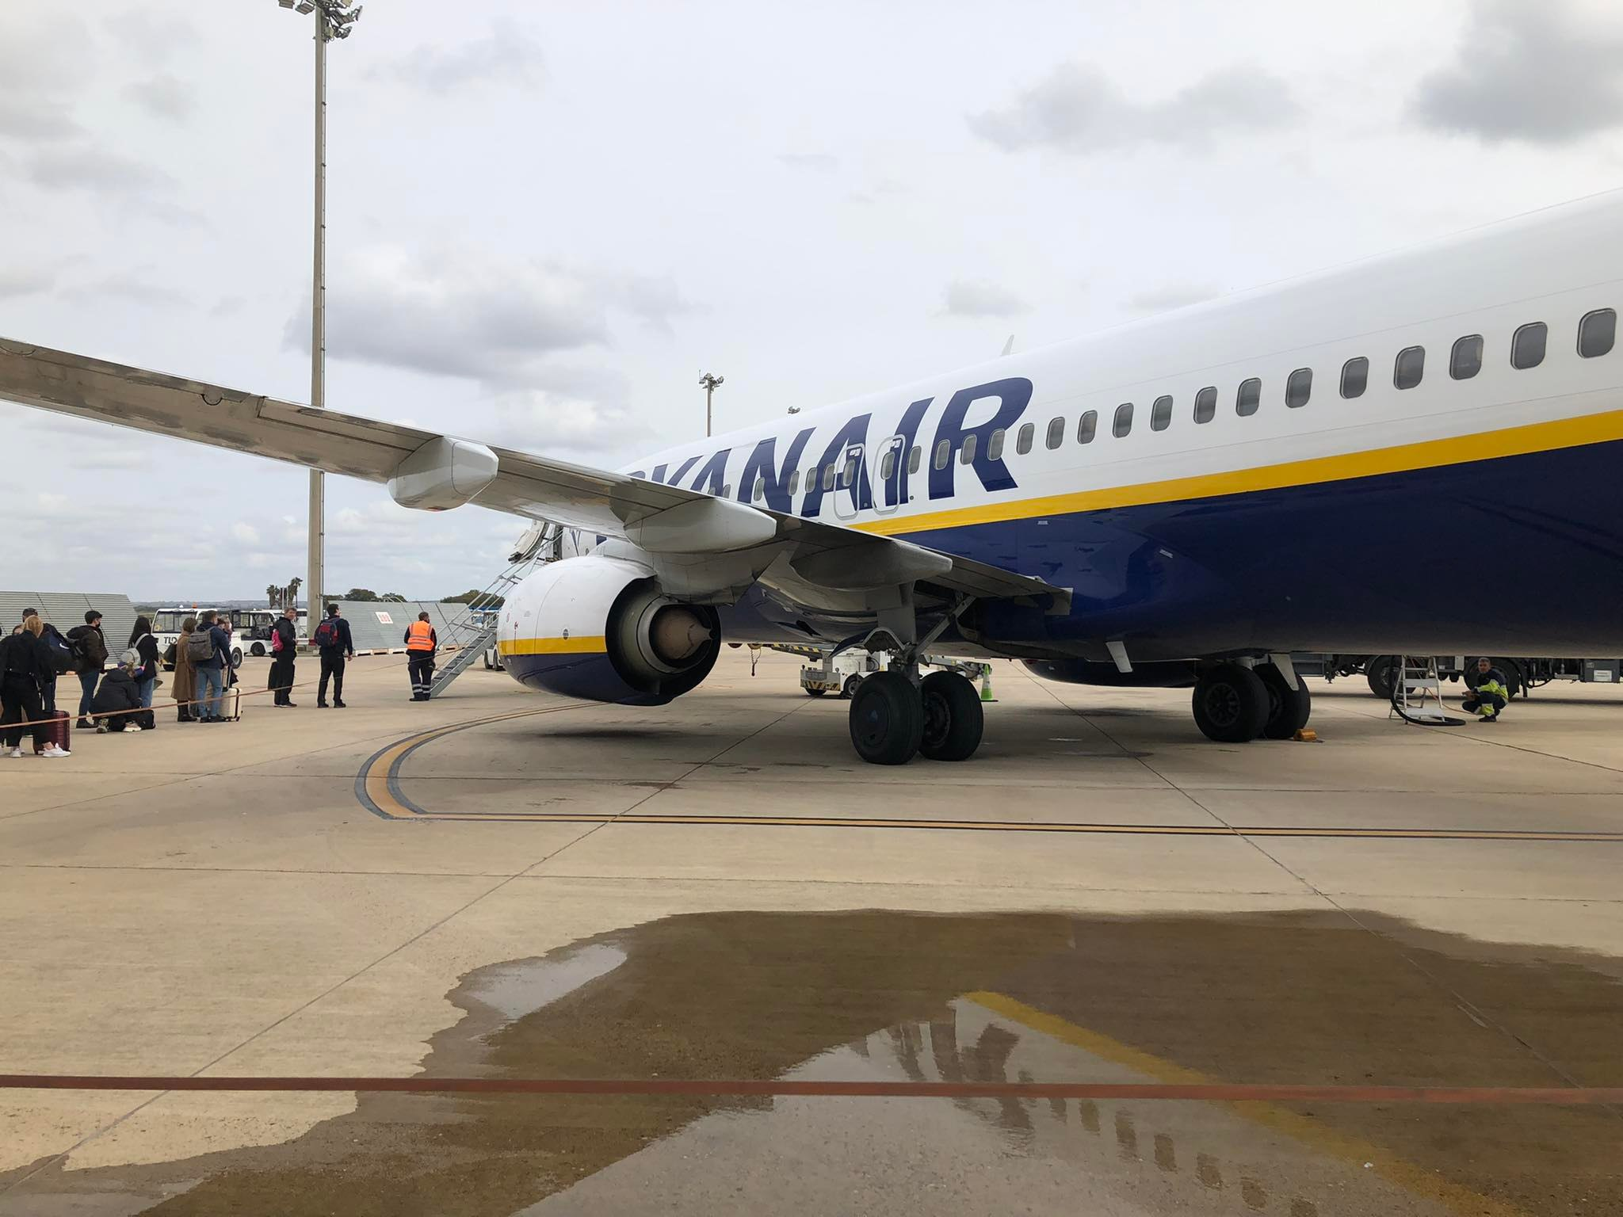
Zdjęcia z samolotu

Slide 23
Ogólnie o wyjeździe
Wyjazd będę bardzo dobrze wspominał, nauczyłem się podstaw języka hiszpańskiego, nauczyłem się umiejętnie posługiwać się językiem angielskim. Poszerzyłem swoje kwalifikacje zawodowe i nauczyłem się wielu nowych rzeczy.

Slide 24
Prezentacje wykonał:
Miłosz Żak kl.3TIp

